Slide 1
澳大利亚统计局（ABS）最新公布的人口普查数据显示，全国华裔人口数量已超过140万人，相较五年前增长至少17万人。

Slide 2

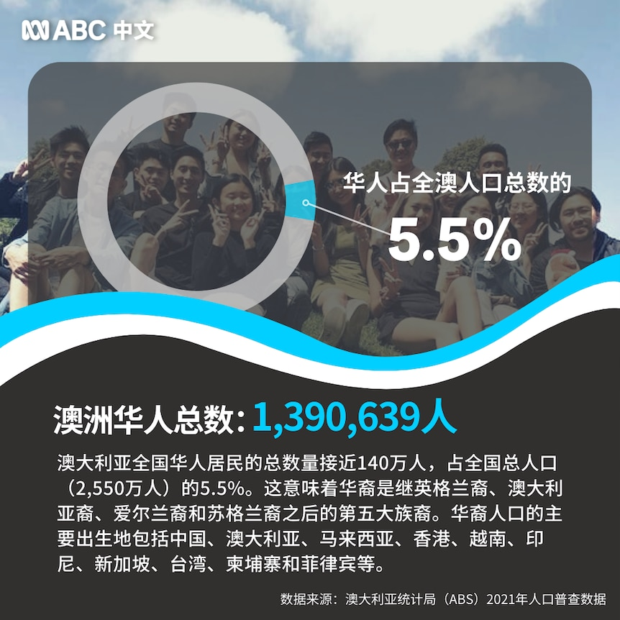
多元的华人社区
数据显示，超过140万澳大利亚华裔人口占总人口的比例为5.5%，属于全国第五大族裔。
以绝对人数来看，华人的主要出生地分别为中国、澳大利亚、马来西亚、香港、越南、印尼、新加坡、台湾、柬埔寨和菲律宾等。

Slide 3
澳洲人口普查数据揭晓 中文普通话为全国第二大语言
最新公布的2021年澳大利亚人口普查数据显示，中文普通话仍是澳大利亚第二大常用语言，仅次于英语。
根据澳大利亚统计局（ABS）最新发布的数据，全国在家讲中文普通话的人口超过68.5万人，相较2016年的普查数据增长8万多人。
与此同时，在家中不讲英文的澳大利亚人口数量也在过去五年间上升到至少550万人。
对于这个统计结果，家住墨尔本华人聚居区Glen Waverley的王婷婷并不感到惊奇。
她说，多年来，来自华人移民让澳大利亚华裔人口不断增长，而华人家庭一般都比较注重语言和文化方面的传承。
全国使用人口最多的五大语言（英语除外）：
普通话（2.7%）
阿拉伯语 （1.4%）
越南语 （1.3%）
广东话 （1.2%）
旁遮普语（0.9%）
王婷婷和丈夫李海曾在21世纪初来到澳大利亚留学，并选择在澳定居。他们为了让两个出生在澳大利亚的孩子学习中文可以说是煞费苦心。
“我们大人和孩子说话都是用普通话，回到家里我们尽量和他们讲中文，创造一个双语的环境，”王婷婷说，除此之外，他们还会送孩子去周末中文学校学中文和交朋友。
“我们觉得中文很重要，有这个氛围的话，他们接受语言会快一点。”

Slide 4
华人的认同感
值得关注的是，有4361名原住民认为自己拥有华裔血统，占澳大利亚总人口的0.03%。
墨尔本大学人口学家彼得·麦克唐纳（Peter McDonald）教授认为这不让他吃惊，因为从历史角度来讲，华人和原住民通婚的现象在19世纪并不罕见。
“这有着很长的历史。19世纪的时候，华人男性与原住民女性通婚都很平常。我对此不感到吃惊，”麦克唐纳教授说。
ABS的数据还公布了各出生地华人的身份认同感，认同自己是华人的澳大利亚居民包括97.4%在中国出生的人口认同自己是华人，93.5%在澳门出生的人口认同是华裔，90%的香港出生人口认同自己是华裔，以下依次为文莱（64.3%）、台湾（63.5%）、东帝汶（58.1%）、新加坡（54.4%）、印尼（47.3%）和柬埔寨（35%）。
就各州和领地来看，45%的中国出生人口居住在新州，其次为维州（31.2%）、昆州（10.1%）、西澳州（5.2%）、南澳州（4.7%）、首都领地（2.2%）、塔州（1.2%）、北领地（0.3%）。
将近一半（48.1%）在香港出生的居民在新州，而超过三成在台湾出生的人口居住在昆士兰州。

Slide 5
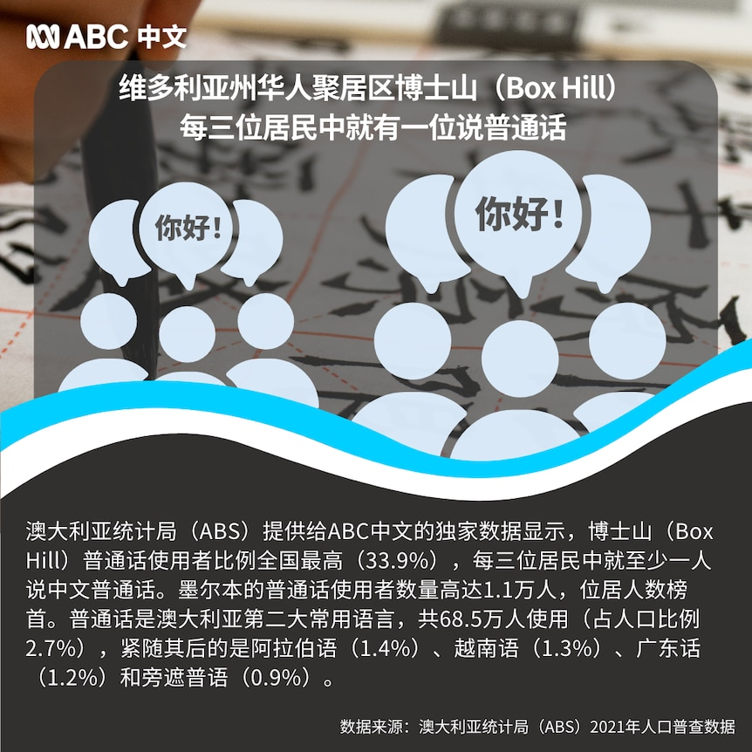
博士山的普通话使用者比例最高
最新公布的2021年澳大利亚人口普查数据显示，中文普通话仍是澳大利亚第二大常用语言，仅次于英语。与此同时，广东话是澳大利亚第五大常用语言。
根据澳大利亚统计局（ABS）最新发布的数据，全国在家讲中文普通话的人口超过68.5万人，相较2016年的普查数据增长8万多人。
中文普通话使用比例最高的地区是墨尔本华人聚居区博士山（Box Hill）， 33.9%的人在家讲普通话。中文普通话使用者的绝对人数最多的地区是墨尔本市（Melbourne），总计超过1.1万人。
就广东话而言，在悉尼的Badgerys Creek区，20.8%的家庭讲广东话，而广东话使用者最多的区是悉尼的好事围（Hurstville），总人数超过5000人。

Slide 6
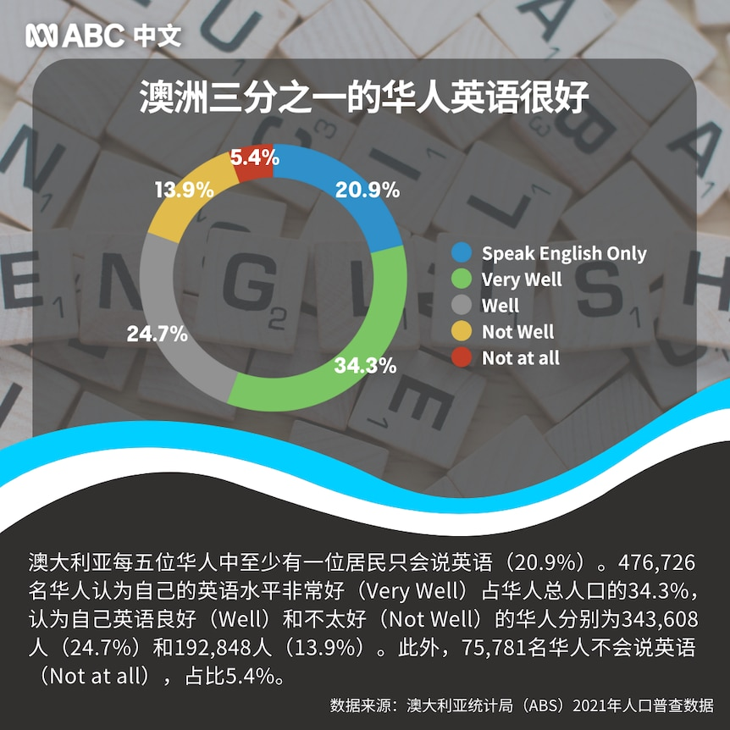
过半华人认为英语不错
在所有澳大利亚华人中，讲英文的人口占了20.9%，自认为英语讲得很好的华人占比34.3%，认为自己英语良好的居民占比为24.7%。
此外，澳大利亚华人中每五个人里就有将近一个人（19.3%）自认为英语不好或不会讲英语。
麦克唐纳教授说，很多华裔移民，尤其是技术移民和前留学生，都经过了英语水平考核留在澳大利亚。然而，一些通过家庭团聚签证类别移民到澳大利亚的长者，以及通过其它途径来澳的华人仍面临语言方面的瓶颈。
“那些通过家庭签证类别移民澳大利亚的老年父母，英语能力不是很行。这些人大多数是上了年纪的移民。还有一批英语不是太好的华裔移民是1990年代初，天安门事件时，鲍勃·霍克[前总理]留下来的中国留学生，”他说。

Slide 7
全国最大的华人聚居区在哪里？
华人数量最多的五大华人聚居区
1.Melbourne (VIC)： 16,763人
2.Glen Waverley（VIC）：16,188人
3.Hurstville（NSW）：14,691人
4.Epping (NSW)：11,927人
5.Doncaster East (VIC)：11,748人
华人比例最高的五大华人聚居区
1.Eastwood (NSW)：48.8%
2.Burwood (NSW)：48.3%
3.Hurstville (NSW)：47.1%
4.East Killara (NSW)：46.7%
5.Box Hill (VIC)：46.6%

Slide 8
不同背景华人数量的分布
香港移民聚居区，按照人口数量来算则是悉尼的Epping区（1598人）；占当地总人口比例最高的则是Lawes区（7.6%）。
台湾移民聚居区，按照人口来算则是布里斯班的Sunnybank Hills区（1079人）；占当地总人口比例最高的则是Colac East区（9.5%）。
马来西亚移民聚居区，按照人口来算则是墨尔本市（3407人）；占当地总人口比例最高则是圣诞岛（18.6%）。
新加坡移民聚居区，按照人口来算则是Canning Vale区（1001人）；占当地总人口比例最高的是Crawley区（3.8%）。
2021年人口普查的数字还显示，63.5%的华人（88.3万人）居住在独门独院的别墅中，这远低于澳大利亚全国78.2%的比例。
值得注意的是，住在公寓或单元房里的华裔人口比例是全国水平的两倍，占华人总数的22.5%（31.3万人），而住在九层以上的高层公寓中的华人比例为8.8%，相当于12.2万人，是全国水平（2.2%）的四倍。

Slide 9
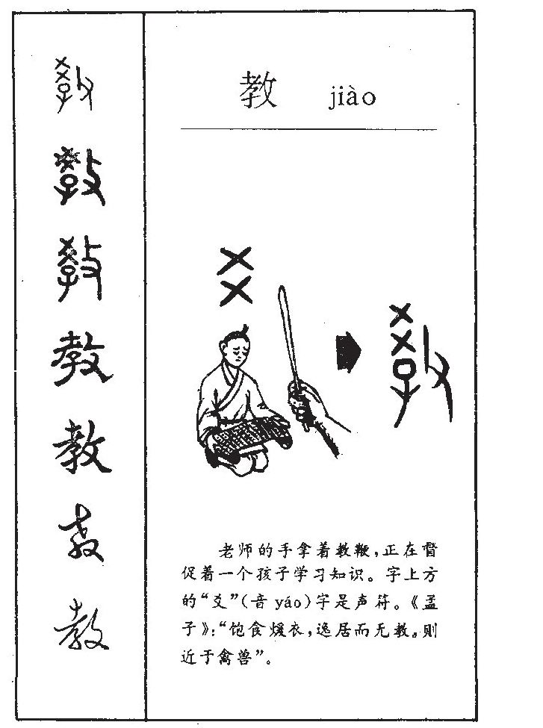
三教与三学
教 jiào
会意。从攴( pū)，从孝，孝亦声。“攴”，篆体象以手持杖或执鞭。本义:教育，指导)
上所施下所效也。——《说文》
以教国子弟。——《周礼·师氏》。注:“教之者，使识旧事也。”
教也者，长善而救其失者也。——《礼记·学记》
教者，民之寒暑也。——《礼记·乐记》
教，文之施也。——《国语·周语》
精华，教政之本也。——《春秋繁露》
君有此教士三万人。——《管子·小匡》
修教三年。——《韩非子·五蠹》
宁有政教。——《史记·货殖列传》
择师而教。——唐· 韩愈《师说》

Slide 10
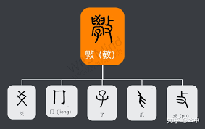
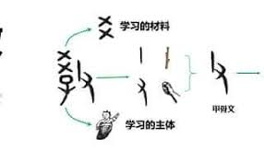
教学相长
教 jiāo
把知识和技能传授给别人 [teach;instruct]
十三教汝织。——《玉台新咏·古诗为焦仲卿妻作》
教其不知，而恤其不足。——《左传》

Slide 11
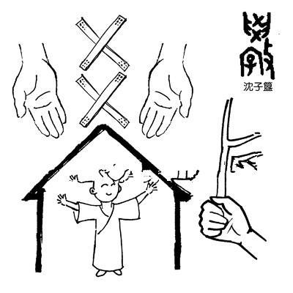
学
形声。本作“壆”，象双手构木为屋形。后作声符，加“子”为义符。子，孩子。小孩子是学习的主体。本义:学习
学，识也。——《广雅》
好学近乎知。——《礼记·中庸》
学，效也。近而愈明者学也。——《尚书大传》
学者，学其所不能学也。——《庄子·庚桑楚》
远寻师学。——《后汉书·列女传》
学而时习之。——《论语》
学，教也。——《广雅》

Slide 12
三教和三学
三教jiào和三教jiāo
三教jiào：教师、教材、教学法，是从教师的角度来考虑的
三教jiāo：为什么教？教什么？怎么教？
三学：为什么学？学什么？怎样学？从学生的角度来考虑问题，以学生为出发点。
为什么提出三教和三学，很重要的一点是我们是在海外从事中文教学，我们是在外汉语教学，而不是对外汉语教学，我们的对象不同，环境不同。

Slide 13
在外汉语教学与母语教学上的差异（教学环境、政策、教法、教材、教师）
汉语/语言教学的特殊性/对外汉语教学的特殊性，语言是有阶级性的，情感教育/教学
语音上的差异
词汇上的差异
汉字上的差异
语法上的差异
文化上的差异
学习对象的差异（背景、动力、目的等）
教学方法上的差异，不同的教学语言，包括考核方式，对二语学生说话方式都不同
教材上的差异
教学内容上的差异
教师上的差异
怎样应对这些差异？
能力的培养
语言技能、诊断能力、协调能力、评估能力

Slide 14
什么是以学生为中心？
以学生为中心不是以学生满意度为中心
作为一种教学理念与教学方法，“以学生为中心的学习”也被称为“以学习者为中心的教育”，主要指将教学重点从教师转移到学生身上，旨在提高学习者的自主性和独立性，在“授人以渔”的方法中，将学习路径的责任交给学生，并侧重于能够实现终身学习的现实需求并具备独立解决问题的实践能力。
这种学习模式有三个特点。第一，它首先被认为是一种文化，或者说是一种教学管理的心态。第二，作为一种有建构主义理论支持的学习方法，它往往被认为是一种创新的教学方法，旨在促进教师与学生交流、学习。第三，它强调要认真对待学生作为学习参与者的诉求，并培养他们解决问题，以及反省自我和批评性思维的能力。
站在三尺讲台上的教师，无疑具有权威性，这是以教师为中心的模式下教师的定位决定的。而在以学生为中心的学习中，教师仍然是课堂上的权威人物，但随着学生在学习中扮演更积极的角色，教师的角色开始转换，更多地扮演教练或促进者的角色。
在现实中，一些学校不再努力告诉学生什么对他们有益，而是要求教师尽量配合学生，甚至出现以下情况——学生觉得考试压力大，学校就减少考试；学生不喜欢阅读，学校就选择难度低、篇幅较短的阅读材料；学生喜欢网络多媒体内容，教师在授课时就多使用社交媒体和交互式创意内容；学生难以接受严肃的批评，教师就使用温暖的语言正面反馈……
总之，真正以学生为中心的学习，不仅是为学生提供丰富的学习环境，其更多的是颠覆传统教育、传统课堂和传统思维方式。

Slide 15
提出十个问题？
1、我们教的是什么样的汉语？是汉语还是中文？还是华语？
2、什么是普通话？以北京语音为标准音，以北方话为基础方言，以典范的现代白话文著作为语法规范的现代汉民族共同语。
3、我们教的是标准语还是共同语？
4、我们的教学标准是什么？语言的容忍度
5、汉语的特点是什么？汉语有语法吗？
6、教中文/汉语从哪儿入手？拼音？汉字？词汇？
7、什么是本土化教学？教学内容的思考
8、汉语教学中怎样进行差异化教学？声一无音，物一无文
9、汉语真的很难吗？还是只是不同？
10、怎样培养学生们对汉语的感情？从文化入手

Slide 16
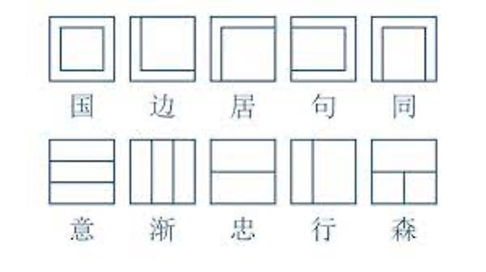
汉字差异化教学
The formation of Chinese characters

Slide 17
语音带来的困惑
Chinese is a tonal language. There are four different tones in Mandarin, 9 in Cantonese.
Under x (共304个字) there are 304 characters.
xi夕汐矽兮西茜栖牺硒吸希稀昔惜析淅晰蜥息熄螅奚溪悉蟋犀樨锡熙僖嘻嬉熹膝曦醯习席袭媳隰洗铣玺徙屣喜禧戏系细隙
xu圩吁盱戌须胥虚墟嘘需徐许栩旭序叙恤畜蓄酗绪续絮婿煦蓿
Under zh (共340个字) there are 340 characters
zhe 折蜇遮螫哲辄蛰谪辙者锗赭褶这柘浙蔗鹧着
zhi 之芝支吱枝肢祗只织栀汁知蜘脂执絷直值埴植殖侄职跖止址芷祉趾枳咫旨指酯纸至郅致窒蛭膣志痣识帜帙秩制质炙治栉峙痔陟挚掷智滞置雉稚
Under sh (共270个字) there are 270 characters
shi尸失师狮诗虱施湿嘘十什石时识实拾食蚀史驶矢豕使始屎士仕氏舐示世市柿式试拭弑似势事侍峙恃饰视是适室逝誓莳释谥嗜噬螫匙
shu书抒纾舒枢叔菽淑姝殊梳疏蔬输秫孰塾熟赎暑署薯曙黍属蜀鼠数术述戍束树竖腧恕庶墅漱澍
Under y (共468个字) there are 468 characters
yi一伊咿衣依铱医猗椅漪揖壹噫仪夷荑咦姨胰沂诒饴怡贻迤宜移颐遗疑嶷彝乙已以苡尾矣酏蚁舣倚旖弋亿忆义议艺呓仡屹亦弈奕裔异抑邑悒佚轶役疫毅译驿绎易蜴诣羿翊翌翳翼益嗌溢缢谊逸意薏臆

Slide 18
普通话语音的差异化和差异化教学
普通话语音的特点：
音节结构：声母、韵母、声调
声调的作用；声调是汉语中最重要的区别意义的手段
音节界限分明：中华人民共和国；英特纳雄耐尔，troy特洛伊
元音过渡模糊，前向复合元音、后向复合元音；英语中音节之间的过渡模糊，而元音之间的界限分明：Naomi，英语元音还有长短之分。
单元音和复合元音的关系i/ei，i/ai；比如“位”从“立”；“埃”从“矣”。
古代反切对现代语音的影响：季康—绛；旮旯—角；派对/party/会
复辅音的影响 麦m 来lai mlai
音位学就是一种差异化的体现
韵律、节奏：双音节 一衣/带水 一衣带/水；无可/救药 无可救/药
歧义句：抓到敌人的哨兵；我想起来了

Slide 19
普通话词汇的差异和差异化教学
词汇的多样性；不同的地方变体；不同的翻译词语，以“派对”为例
派对，2016年出版的《现代汉语词典》第七版这样解释：（方）指中小型的社交或娱乐性的聚会：生日派对。（英Party）
2011年出版的《中华现代汉语词典》：派对，英语音译，非正式的小型舞会或社交聚会：生日派对。
这两种解释今天看起来都已经过时了。首先，派对一词已经不再被看作一个方言词了，而是一个非常活跃的常用词。派对是一个新词，也许最早在海外使用，比如新加坡；也可能是英语party在某个方言里的发音，有人猜想是吴方言，也有人猜想是粤方言。而且，party最初还有“趴体”、“啪踢“等不同译法；其次，”派对“的词义扩展了，不仅仅限于中小型娱乐性聚会，同时其构词能力也大大加强。

Slide 20
对“派对”的一种解释
派对源自英文（Party），泛指聚会、晚会、晚宴一类的社交活动，是社会中的人们聚在一起用于庆祝和休闲的活动方式，是促进人们相互之间增进感情或给商业者进行利益交流的聚会模式，有私人派对和商业派对之分，派对举办的场地可以是家中，也可以是一些特殊的场合，现实中人们通常通过派对来放松身心，派对的基调也是令人愉快的。
一种非正式的舞会。为英语 party的音译。因不像正式宴会般的隆重，参加者可以穿著简便衣裳。如：「家庭派对」、「生日派对」。
首先y这个音不是[i:]而是[ɪ]，而[i:]等同于汉语拼音的i，所以踢肯定不行。y这个字母最早是读ü的，所以ty可以是tü，ü在t后得读ui，所以该是tui（推），韦氏音标t不送气，像d，推就成了“对〞。
南方口音没有r这个音而代之于i（衣），也就是所谓的吴人呼饶为尧。party前边的par就成了pai（派）。
双字译：派对。
单字译：趴。如：生日趴。
''派对''比较雅。''趴''比较可爱。
“派对（Party）”怎么变“趴”了？

Slide 21
“派对”是一种搞怪的译法吗？
日前，翻阅某《时报》，一则新闻标题赫然进入视线：“金融贸易区举办欢乐趴”。无意中发现一个新词：“欢乐趴”。何谓“趴”？经过一番网上检索，孤陋寡闻如我总算弄清楚了，原来这是“派对”（Party）的替身，由两个字“派对”变成一个字“趴”。
说起来“派对”是从英文Party翻译过来的的名称，意指社交性或娱乐性的舞会、宴会等。通常主办人邀请，一群人聚在一起寻欢作乐。早年由国外引进，近些年已成为时尚圈、海归人士、都市白领的社交方式。
平常开“派对”，往往说的是开Party。显得优雅，有层次。不少“派对”场合对来宾着装要求正装；也有不要求正装的甚至特殊要求的，当属另类。总之，就像在荧屏上看到的那样，远比国人常见的“饭局”来得庄重一些。
“趴体”的出现时间，无从查考。此语系一种搞怪的译法，用法与Party一样。“趴体”缩略为“趴”，现已成网络流行语。“趴”又派生出一系列“新词”：
寿趴（生日聚会）、轰趴（home party家庭聚会）、蹭趴、切趴、冲趴、混趴。撞趴、闪趴……等等。
流行语，一时流行，招摇过市；是好是坏、是存是留，要经过社会实践检验。 如果说“派对”还有几分“高雅”的话，那么“趴体”、“趴”则是十足的“低俗”。汉语是华夏文化的瑰宝，博大精深、丰富的表现力是别的语言无法比拟的。汉语也与时俱新，需要锦上添花，但决不可添“乱”。
语言是思想的外壳。恶搞词语、低俗化，反映出一种不严肃、不敬畏的倾向，是一种语境污染。任其泛滥、恶化风气，尤其对青少年有腐蚀作用，应当正本清源。网络语言低俗化已引起语学界的关注，在相关会议上也呼吁净化语言环境。
记得上世纪五十年代，《人民日报》曾发文呼吁“捍卫祖国语言的纯洁性”，时至今日依然有警世作用。
寿趴（生日聚会）、轰趴（home party家庭聚会）、蹭趴、切趴、冲趴、混趴。撞趴、闪趴……等等。不美，应该是短命的，没有生命力。

Slide 22
为什么译成“派对”？
Party，党派，派别
Ty，ti，i和ei的和谐关系，加上反切的影响；同时Party的意思比“会”要宽广的多，所以“派对”进入汉语后，其构词能力异常强大：
家庭派对、大型派对、火锅派对、跨年派对、赏月派对、月光派对、沙滩派对、生日派对、庆生派对、星空派对、狂欢派对、戏剧派对、婚礼派对、毕业派对、漫威派对、文化派对、星空海鲜热浪派对、李与陈派对工作时、萤火虫音乐派对、体育大派对、举行庆祝派对、露天饮酒派对、舞蹈派对、烧烤派对、病毒派对、新冠派对、运动派对、电音派对、户外派对、冲浪派对、森林派对、冷餐派对、啤酒派对、劲爆派对、足球派对、圣诞派对、惊喜派对、单身派对、亲子派对、体验派对、蓬莱境派对、水痘派对、扶墙大派对、帐篷派对、青春派对、收官派对、我的独立日派对、欢送派对、舞池派对、婚前派对、文艺复古派对、街头派对、性别揭晓派对、极限派对、北平派对、复古脱单派对、非法派对、新年派对、美食派对、日光浴派对、跨次元派对、戏精派对、地下派对、泡沫派对、狂欢节派对、交友派对、糖果屋派对、篝火派对、兄弟会式派对、新春分享官派对、相声派对、壹号派对、狂笑派对、酒精派对、酒吧派对、人文派对、声音思想派对、私人派对、派对房间、派对租赁公司、派对组织者、派对怪人、派对场所、跨年庆典派对、运动迎新派对、白宫派对、思南夜派对、年终派对、赏樱派对、欢乐趴和派对、假日派对、万有自然力派对、俱乐部派对、超级派对、奥斯卡派对、8090大派对、雪人派对、病毒魔鬼大派对、性派对、童玩派对、雪上电音节派对、万圣节派对、风派对、糖果派对、中秋夜游派对、亮相派对、庭院派对、时尚派对、田园派对、双十一这场购物狂欢大派对、英雄派对、凼仔欢乐派对、周五派对、最嗨派对、白宫选举之夜派对、相亲派对、友邻派对、双11一场盛大的派对、室内派对、游艇派对、水上派对、边看边买的好物派对、泳池派对、南瓜派对市集、爵士乐派对、晚间派对、草莓音乐节预热派对、全球派对禁令、资金筹款派对、露台派对、过夜派对、非日常派对、韩式烤肉派对、知.人文派对、观赛派对、国风派对、聚餐派对、野生派对、迷你派对、渝言新生，ZAO动派对、动感的DJ派对、个性的派对市集、活力派对、屋顶派对、派对舞、酷宝派对、巡游派对、阿狸浪音派对、阿狸Yeah雪派对、潮玩派对、夜雪派对、宝莱坞派对、剩食烹饪派对、服装派对、新生派对、派对场、劳动节派对、阳性派对、求婚派对、摩天轮仲夏夜派对、创玩派对、电影节私人观影派对、游园大派对、开学派对、水上乐园派对、Cosplay火爆派对、百日派对、后浪制燥派对、地堡派对、宇宙中心派对、乞巧派对、返校派对、香肠派对、派对动物、派对鹦鹉、蛋仔派对、派对文化、零岁派对、迎婴派对、轮回派对、夜晚派对、麻辣派对、马里奥派对、派对摄影、热舞派对、爱情派对、派对小游戏、派对素材、宠物派对、高温派对、睡衣派对、少女乐团派对、比基尼派对、尸体派对、命运派对、派对女孩升天记、机器人街区派对、英伦范儿派对巴士、满月派对、榴莲派对、奇遇派对、虚拟派对、派对气球、国庆派对、地下派对、蜜月湖游轮派对、偶像派对、蛋黄哥派对（Gadetama Party，冰淇淋蛋糕）

Slide 23
趴和轰趴
趴
木兰野奢露营趴、开趴、生日趴、小猪佩奇趴、15周年欢乐派对温情开趴、啤酒节运动趴、科学时光趴、国潮趴、冰淇淋趴、电音酒吧潮趴、火锅趴、音乐趴、毕业狂欢趴、旗袍趴、正在开趴体、庆生趴、萌宝欢乐趴、国潮电音趴、亲子研学趴、年终趴、酷玩电音趴、跨年趴、欢乐趴和派对、五彩泡泡趴、复古电音趴、市集狂欢趴、K歌开趴更尽兴、夜趴、国潮巡游趴、电音节大趴、主题营地趴、趣味农事运动趴、烘焙趴、露天舞台趴、帐篷趴、烧烤啤酒趴、海上烟火夏日趴、电音潮雪趴、方特潮海趴、龙眼采摘体验趴、即兴喜剧趴、考后狂欢趴、夜景趴、春节粉丝团建趴活动、圣诞趴、美食趴、趴体生活、
轰趴是英文home party 的音译
轰趴馆、轰趴聚餐、轰趴船、轰趴游艇、轰趴走秀、轰趴管家、轰趴套房、轰趴别墅、大轰趴、别墅轰趴、聚会轰趴、轰趴店、音乐轰趴、潮流轰趴、美食轰趴、云轰趴、集体轰趴、一起轰趴、水上电音轰趴、厦门轰趴集市、轰趴订单、假期轰趴、怪兽轰趴、轰趴效应、进球轰趴、轰趴房、露天泳池轰趴、万圣节轰趴、购物轰趴、公寓轰趴、决赛轰趴之夜、长假轰趴必备、轰趴盛宴、粉丝轰趴、烧烤轰趴、毒品轰趴、轰趴桌游、轰趴酒会、炫舞大轰趴、中国葫芦轰趴日、轰趴家庭聚会、儿童节轰趴、酒吧轰趴、安全大轰趴、美食节大轰趴、沙漠轰趴、游戏轰趴、奇妙大轰趴

